Slide 1
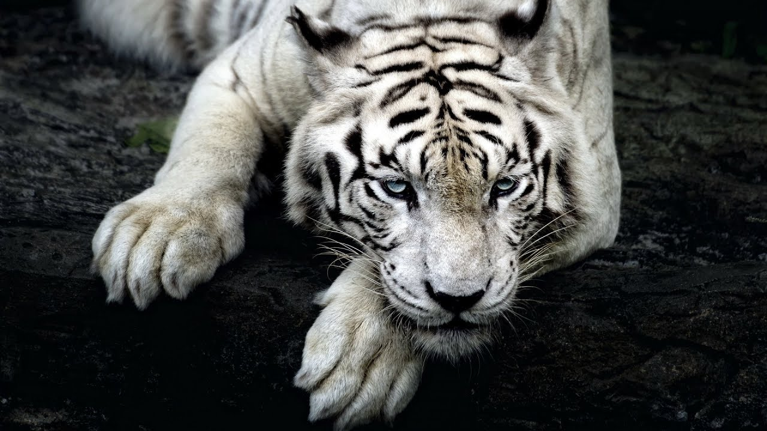
Bílý tygr
Autor Adam Budinský

Slide 2
Bílý tygr
Je to savec,
Masožravec,
Obratlovec,
Váha samce 210kg váha samice 130kg
Délka trupu 2m
Délka ocasu 90cm
Dosahuje výšky 3m
Výška v kohoutku 110cm max
Délka hlavy 25-38cm

Slide 3
Potrava

Slide 4
Zajímavosti
Tygr je samotářský a loví převážně v noci, není v běhu vytrvalý, takže loví především slabá nebo zraněná zvířata.

Slide 5
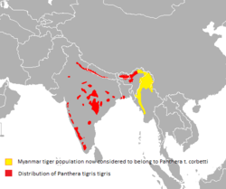
Výskyt

